Slide 1
Искусство модернизма

Slide 2
От символизма к модернизму
Знаменательной вехой в истории нового стиля модерн (modernus, moderne – новый, современный) стало открытие в Париже в 1895 г. Магазина-салона современного искусства с символическим названием «L Art Nouveau» («новое искусство»). Действительно, это искусство существенным образом отличается от всех предыдущих исторических стилей.
С одной стороны, модерн стремился вобрать в себя все то, что уже было накоплено человечеством в сфере художественного творчества, а с другой — сказать совершенно новое слово в искусстве, выработать новые формы и образы, создать единый интернациональный стиль. С поставленными задачами модерн справился прекрасно. Он действительно обладал общностью художественного языка, единой системой выразительных средств и приемов.

Slide 3
Вобрав дух своёго бурного времени (он просуществовал до начала Первой мировой войны в 1914 г.), модерн возник и сложился под влиянием эстетики символизма. Эта общность символизма и модернизма давно подмечена исследователями искусства. Действительно, порой трудно провести четкую грань между символизмом и модернизмом в творчестве таких художников, как А. Гауди, Э. Мунк, М. Врубель. До сих пор ученые по-разному трактуют вопрос об их взаимоотношениях, некоторые рассматривают символизм в рамках стиля модерн. В основе нового художественного языка лежала линия — декоративная и динамичная, гибкая и подвижная, передающая энергию жизни. 8-образная линия, заимствованная у колышущихся морских волн и водорослей, порхающих бабочек и стрекоз, тянущихся к свету стеблей и цветов лилии и ириса, развевающихся на ветру девичьих волос, определила одну из главных отличительных особенностей стиля модерн — его орнаментальность. Бельгийский архитектор Виктор Орта дал этой линии выразительное название – «удар бича».

Slide 4
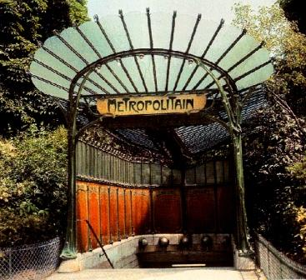
Одним из ярких представителей флорального модернизма стал французский архитектор Эктор Гимар (1867—1942), создавший свой особый, так называемый стиль Гимара, или «стиль метро , в архитектуре. Его отличали изысканность вьющихся и изогнутых форм, сложная узорность, асимметрия, нарушение естественных пропорций. Линия в его произведениях превращалась в своеобразный элемент организации пространства, лишенного параллельности и симметрии. Гимар утверждал:
«Природа — это величайший архитектор, а она не производит
ничего параллельного и ничего симметричного». В 1898 г. Гимар получил заказ на возведение трех станций парижского метрополитена. Главную цель своего проекта он видел в оформлении наземных павильонов. Впервые достоянием архитектуры стал цветочный декор, ранее использовавшийся лишь для оформления интерьеров. Столбы из железа, раскрашенные темно-зеленым цветом, напоминавшим старую бронзу, служили опорой для входа в метро.
Эктор Гимар. Станция метро в Париже.
Около 1900 г.

Slide 5
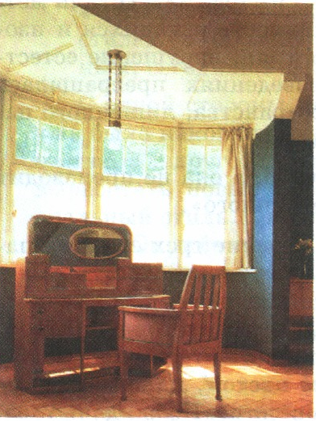
В основе оригинальной и яркой эстетики модернизма лежала идея синтеза искусств, стремление к созданию единого стиля в архитектуре, интерьере, графике, живописи и дизайне. Творчество большинства мастеров модерна отличалось универсальностью. Они умели делать практически все
Интересный пример в этом отношении представляет творчество известного бельгийского архитектора, живописца и дизайнера Хенри ван де Велде (1863—1957). Известный тезис, что дом должен, как костюм, подходить своему владельцу, он воплотил в особняке Блюменверф в пригороде Брюсселя. Создав жилой дом по своему проекту для собственной семьи, он разработал и его интерьер. Мебель, ковры, обои, обивочные ткани, светильники все отвечало замыслу художника. Более того, он придумал модели домашних платьев для жены, продумал цвета посуды, которая должна была соответствовать определенным блюдам.
Хенри ван де Велде.
Вилла Хоакхоф. 1908 г.
Эркер спальни со столом. Хагем

Slide 6
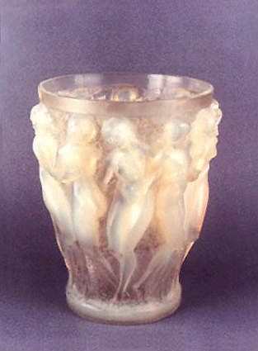
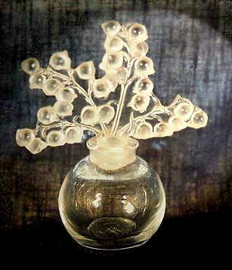
Рене Лалик. Ваза.
Парфюмерный флакон работы Рене Лалика
Характерной приметой стиля модерн стала его функциональность, то есть ориентированность на использование н применение в быту. Перед искусством ставилась задача создания прекрасной и удобной среды, в которой могла бы протекать повседневная жизнь каждого человека. «Искусство для всех» стремилось к применению экономичных материалов: стекла, бетона и металла.

Slide 7
Модерн в изобразительном искусстве
Новый художественный стиль проявил себя во всех видах изобразительного искусства: живописи и графике, фотографии и дизайне, скульптуре и декоративно-прикладном искусстве. Имя известного австрийского живописца, графика и книжного иллюстратора Густава Климта неразрывно связано со стилем модерн. В декоративном оформлении аллегорических композиций ему не было равных. Женская фигура Музыки с кифарой в руках («Музыка», 1895), «Роковая женщина» Юдифь, обезглавившая ассирийского царя Олоферна («Юдифь», 1901), аллегорические образы страданий человечества, символы порока и зла составляют единый образный строй Климта. Каждую из этих картин отличают филигранный рисунок, ощущение объемности пространства, нежный колорит: бледно-голубые, зеленые и желтые тона. Золотой и серебряный фон картин во многом напоминает византийские мозаики, искусство которых Климт изучал в Равенне.

Slide 8
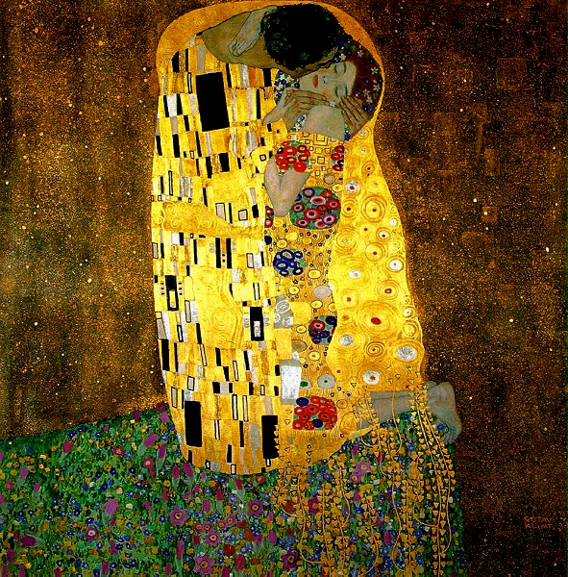
Одно из самых совершенных произведений художника картина «Поцелуй». На возвышении, усыпанном цветами, на фоне старинного потемневшего золота изображены два юных существа, слившихся в поцелуе. Ткани одежды, расцвеченные по желтому фону спиралями, кругами, овалами, подчеркивают неопределенность их очертаний.
Гуетав Климт. Поцелуй. 1908 г.
Австрийская галерея, Вена.

Slide 9
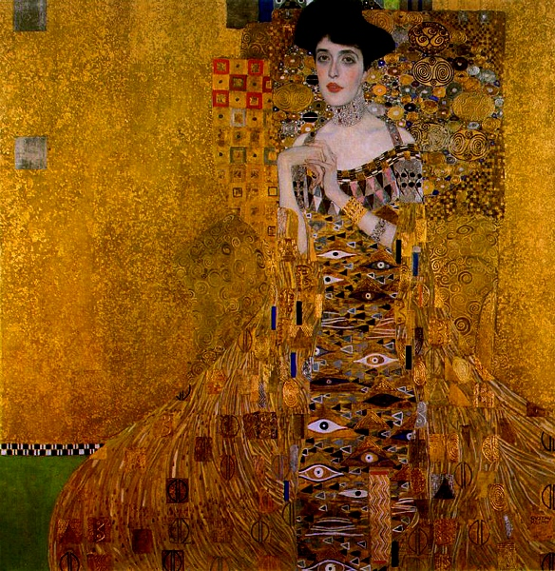
Густав Климт. Адель Блокбауэр

Slide 10
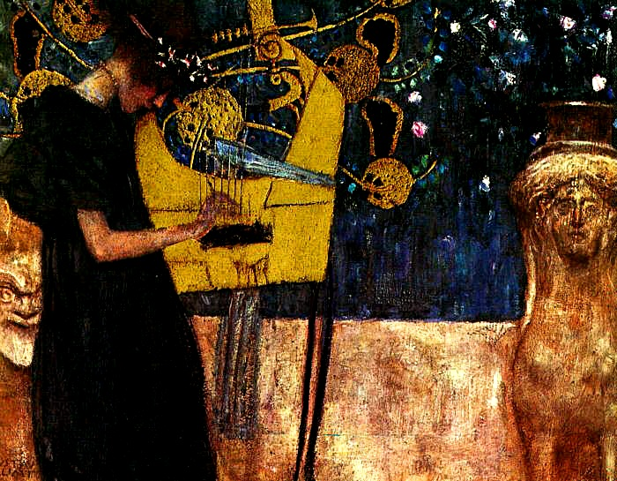
Густав Климт. Музыка.

Slide 11
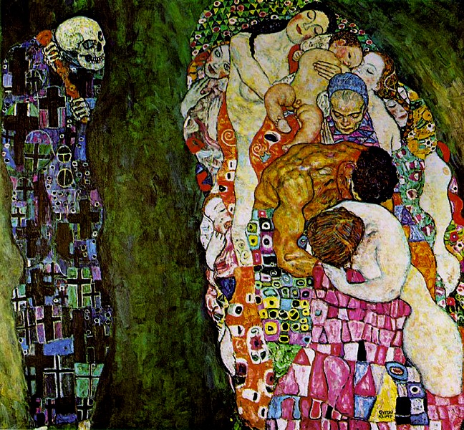
Густав Климт. Жизнь и смерть.

Slide 12
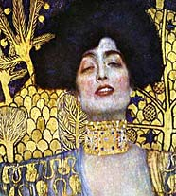
Юдифь с головой Олоферна. Около 1901 года.

Slide 13
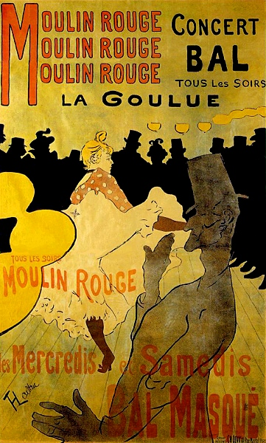
Стилистика модерна наиболее отчетливо проявила себя в искусстве графики. Никогда еще не было такого количества рекламных плакатов, театральных афиш, книжных иллюстраций, созданных первоклассными художниками. А. де Тулуз-Лотрек (Франция), О. Бёрдсли (Великобритания), А.Муха (Чехия), художники «Мира искусства» (Россия) определили основные направления в развитии этого вида искусства. Французскому художнику и графику Анри де Тулуз-Лотреку (1864—1901) в полной мере удалось воссоздать атмосферу своего времени. Его рекламные плакаты и афиши запечатлели певцов и танцовщиц, акробатов и клоунов, посетителей маленьких ночных кабаре на улице Монмартр в Париже. Афиши для танцевального зала «Мулен-Руж» выделяются резкой и динамичной линией, неожиданными ракурсами силуэтов фигур, контрастностью ярких цветовых пятен, орнаментальностью поверхности. Он сумел создать свой особый выразительный язык, поднять рекламу до уровня высокого художественного творчества. Его огромное наследие (более пятисот картин, три тысячи рисунков, около четырехсот литографий) определило дальнейшие пути развития этого жанра.
Анри де Тулуз-Лотрек.
Афиша для танцевального зала «Мулен-Руж»

Slide 14
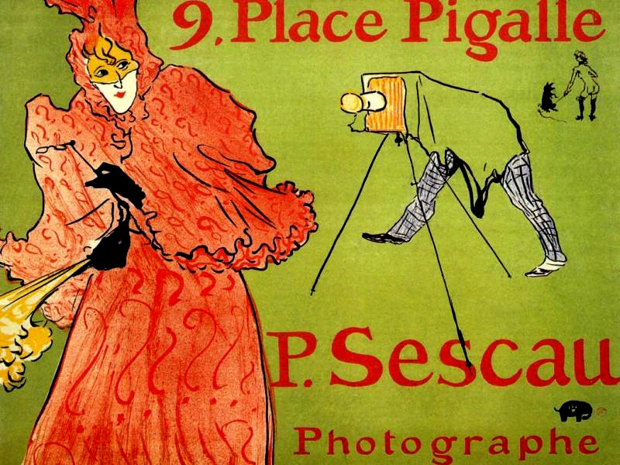
Анри де Тулуз-Лотрек. Фотограф Сэско.

Slide 15
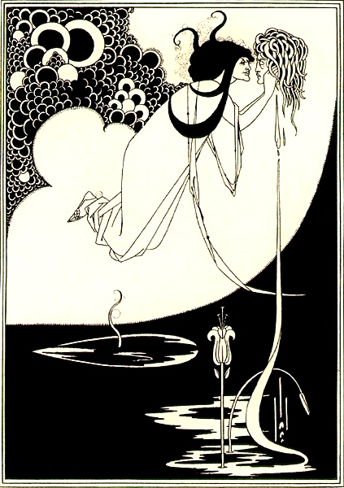
Английский график Обри Винсент Бёрдсли (1872—1898) создал свой оригинальный стиль в искусстве модерна. Изысканные черно-белые иллюстрации к литературным произведениям принесли ему всемирную известность и славу. Вот как он сам объяснял суть своего творческого метода:
«Фантастическое впечатление от рисунка достигается тонкой виртуозной линией в сочетании с большими пятнами сплошного черного цвета». В искусство книжной иллюстрации Бёрдсли внес новое понимание выразительных возможностей рисунка, функции рамы и изобразительного пространства картины. В своих произведениях он мастерски соединил черты греческой вазописи, японской гравюры и французского рококо.
Особую известность двадцатилетнему художнику принесли иллюстрации к пьесе английского писателя Оскара Уайльда (1854—1900) «Саломея». На одной из них – «Кульминация» - Саломея, только что обезглавившая Иоанна Крестителя.
Обри В. Бердсли. Кульминация. 1894 г.

Slide 16
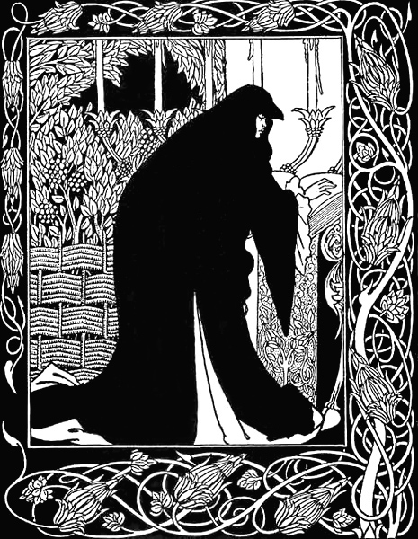
Обри В. Бердсли. Иллюстрация к книге «Смерть короля Артура»

Slide 17
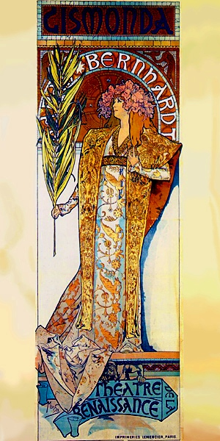
Творчество чешского графика декоративно-прикладного искусства Альфонса Мухи (1860—1939) пользовалось особым признанием современников. Одна из газет писала: «Это — богатство, разбросанное полными горстями по сомнительной белизне стен наших улиц». Созданные им рекламные плакаты, театральные афиши и декорации для театра «Ренессанс», где он работал главным художником с 1894 по 1901 г., отличали изысканный рисунок и экзотический орнамент в восточном или испано-мавританском стиле. Афиши для известной актрисы этого театра Сары Бернар прославили его имя. Для своих произведений он неизменно выбирал вертикальный формат, в котором четко прочерчивал контурной линией силуэт актрисы в роскошном одеянии. Никто, как он, не сумел образно передать
Альфонс Муха. Афиша к спектаклю с участием Сары Бернар.

Slide 18
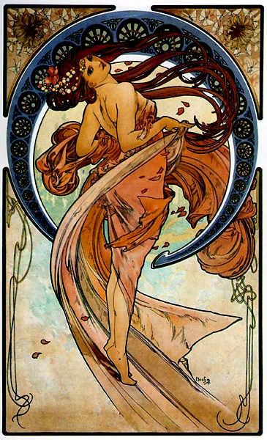
Альфонс Муха. Танец.

Slide 19
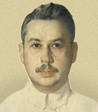
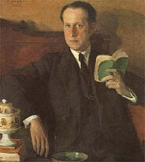
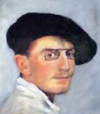
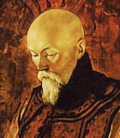
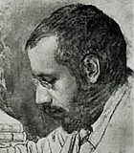
Сомов
Добужинский
Бакст
Бенуа
Рерих
Среди русских художников-графиков следует особо отметить творчество художественного объединения «Мир искусства», созданного в 1898 г. Лучшие его представители (Л. С. Бакст, А. Н. Бенуа, Е. Е. Лансере, А. Я. Головин, К. А. Сомов, М. В. Добужинский, Н. К. Рерих) наглядно воплотили в своих произведениях черты модернизма. Приверженность художников «Мира искусства» к стилю модерн, их общность с символизмом отмечает Д. В. Сарабьянов:

Slide 20
Среди русских художников-графиков следует особо отметить творчество художественного объединения <(Мир искусства’>, созданного в 1898 г. Лучшие его представители (Л. С. Бакст, А. Н. Бенуа, Е. Е. Лансере, А. Я. Головин, К. А. Сомов, М. В. Добужинский, Н. К. Рерих) наглядно воплотили в своих произведениях черты модернизма. Приверженность художников «Мира искусства» к стилю модерн, их общность с символизмом отмечает Д. В. Сарабьянов:
«Как и символисты, они соединяли фантастический вымысел с изучением реальности, преображали реальность, деформировали ее, стараясь найти сущность художественного образа за пределами внешней оболочки жизненных явлений, прибегая к метафоричности художественного языка, к театрализации окружающего мира... Все эти особенности мирискуссников получили реализацию в стиле модерн, который был как бы оборотной стороной символизма».
Объявив войну академизму и передвижничеству, они определили одну из главных тем своего творчества – обращение к прошлому (пассемизм). Мысль о «просветлении жизни красотой» была особенно близка художникам «Мир искусства»

Slide 21
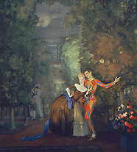
К.А.Сомов. Арлекин и дама. ГТГ., Москва.

Slide 22
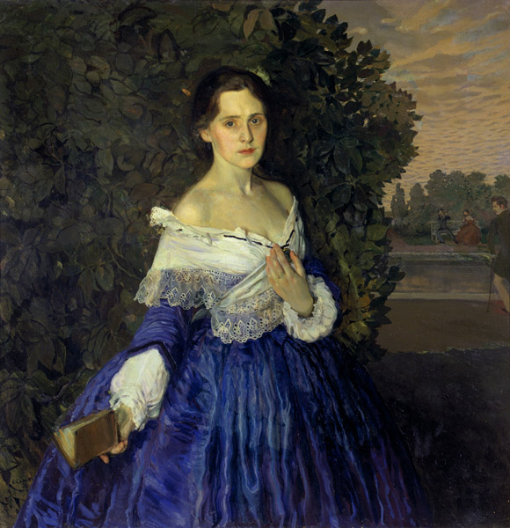
К.А.Сомов. Дама в голубом

Slide 23
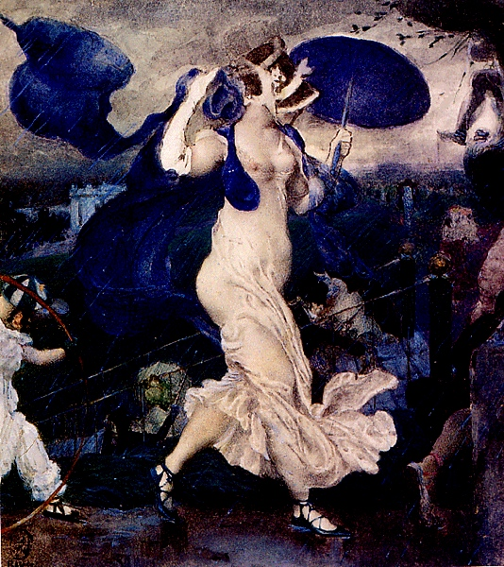
Особенно близко к европейскому варианту стиля модерн подошел Лен Самойлович Бакст (1866—1924). Художнику удалось обрести свой творческий почерк и сохранить чувство меры. Его небольшая работа гуашью «Ливень» — яркое воплощение стиля модерн. Прогулка светской красавицы внезапно прервана обрушившимся ливнем. Но это всего лишь повод к созданию декоративного, прихотливого узора из развевающихся на ветру легких тканей ее одежды, театрализованных жестов, преисполненных предельной выразительности. Рамой картины художник нарочито *срезает» ногу впереди бегущей женщины и фигурку ребенка сзади (явный прием импрессионистов).
Л.С.Бакст. Ливень, 1906 г. Государственный Русский музей, Санкт-Петербург.

Slide 24
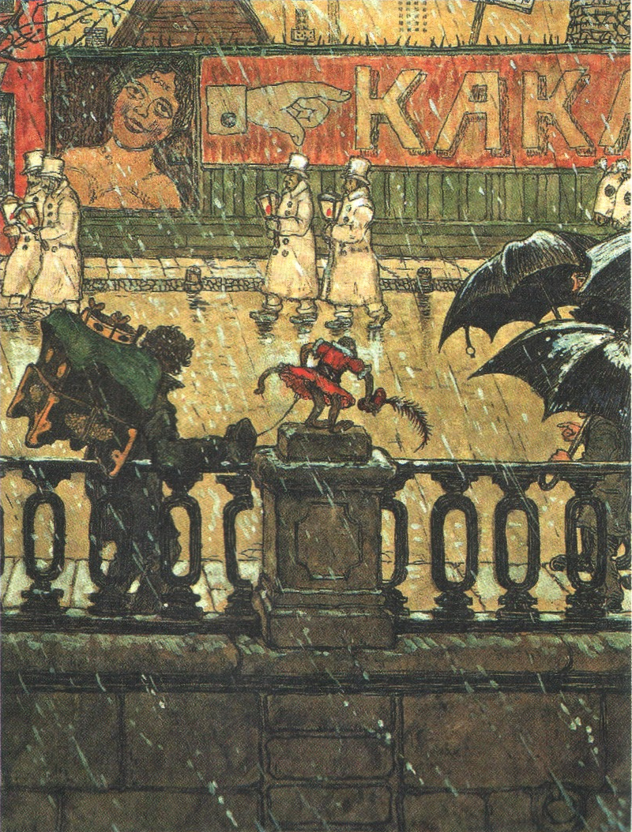
М. В. Добужинский.
Гримасы города. 1908 г.
Государственная
Третьяжовская галерея,
Москва

Slide 25
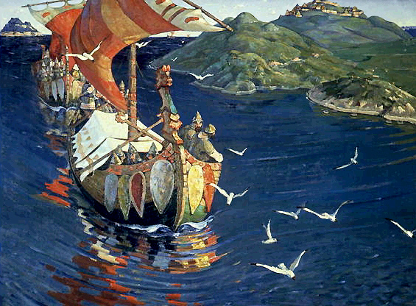
Н. К. Рерих. «Заморские гости». 1901.

Slide 26
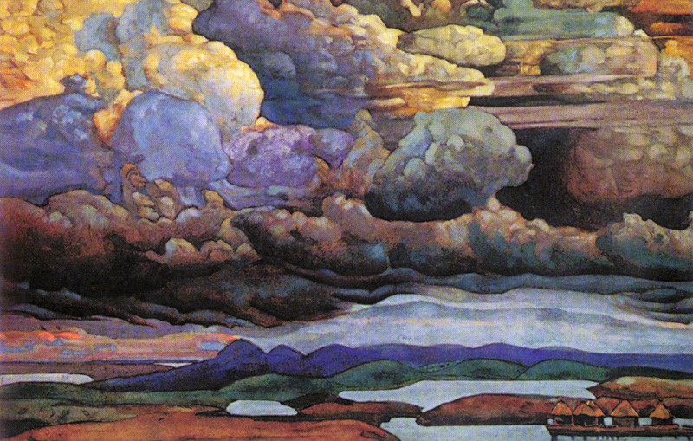
Н. К. Рерих. Небесный бой. 1912 г. Государственный Русский музей, Санкт-Петербург.

Slide 27
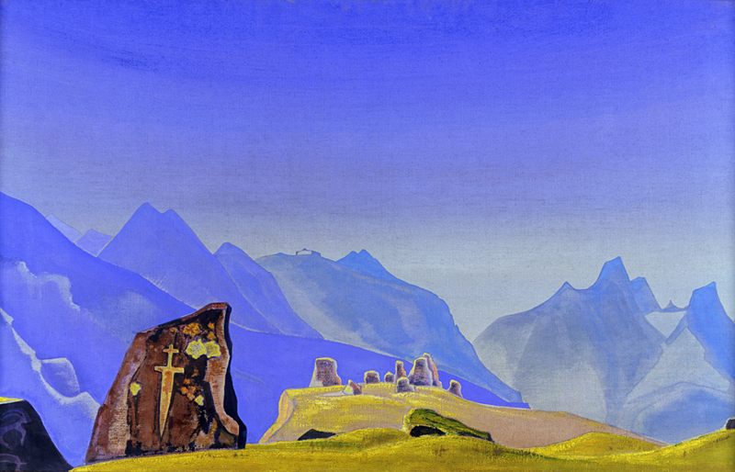
Н. К. Рерих. Меч.

Slide 28
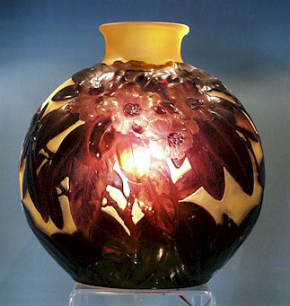
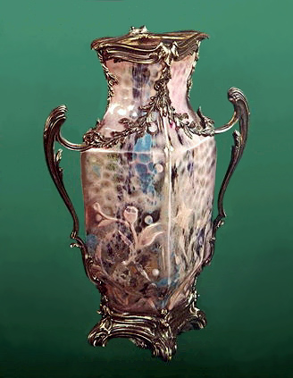
На рубеже ХIХ—ХХ вв. был также совершен настоящий переворот в области декоративно-прикладного искусства и дизайна. В изготовлении ювелирных изделий, мебели, тканей, обоев, декоративного убранства интерьеров ощущались черты и признаки стиля модерн.
Эмиль Галле (1846—1904) — французский художник по стеклу, керамист, автор проектов мебели, один из основателей знаменитой школы декоративно-прикладного искусства в городе Нанси. девизом представителей этой школы стали слова: «Наши корни лежат на пороге лесов, во мху и у края пруда. Темы и сюжеты для произведений Галле черпал в мире природы. Вазы из многослойного стекла с резьбой, травлением, гравировкой и аппликацией современники образно называли «поэмами из стекла».
Галле. Изделия из стекла

Slide 29
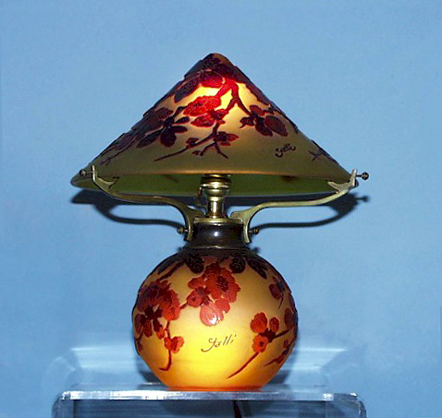
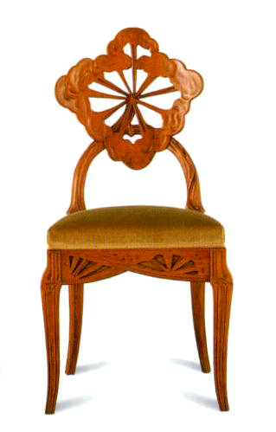
Галле. Лампа.
Галле. Стул.

Slide 30
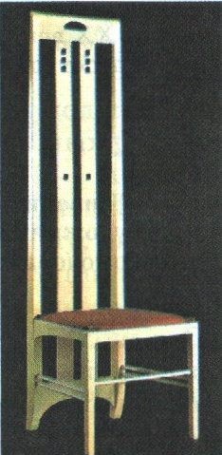
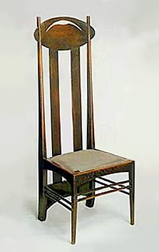
Ч.Р.Макинтош. Стулья
Творчество шотландского архитектора, дизайнера интерьера, живописца и графика Чарльза Ренни Макинтоша также проходило в рамках модерна. Стулья с высоко поднятыми вверх спинками. Шкафчики с прямоугольным контуром органично включены вв архитектурное пространство интерьера.

Slide 31
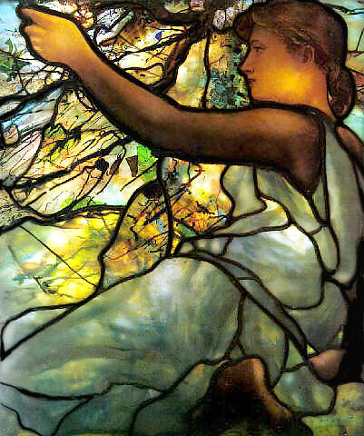
Американский художник Луис-Комфорт Тиффани (1848—1933) сумел довести производство предметов из стекла до высокого художественного уровня. Яркие, красочные витражи с «павлиньим узором», вазы и лампы с распускающимися на тонких стеблях нежными бутонами экзотических цветов принесли художнику мировую известность. В своих произведениях он добивался самой разнообразной цветовой гам- мы: от легких, пастельных до ярко фосфоресцирующих тонов (отсюда название «пламенеющее стекло» Тиффани). Один из современников справедливо отмечал: «Глядя на витражи Тиффани, кажется, будто это кусочек неба, цветочная клумба или собрание драгоценных камней, переплавленных и превращенных в стекло».
Л.К.Тиффани. Абажуры для лампы.

Slide 32
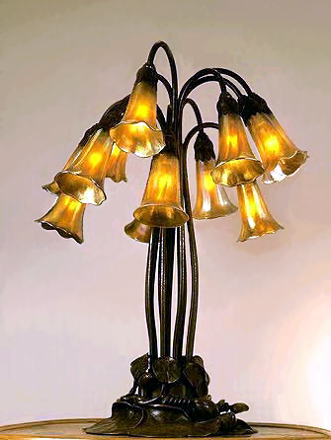
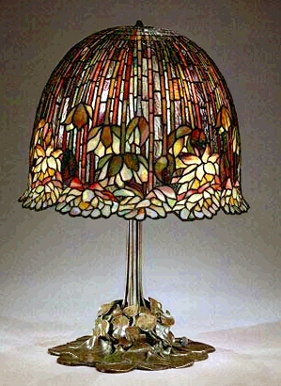
Л.К.Тиффани. Лампа «Десять лилий»
Л.К.Тиффани. Настльная лампа «Водяные лилии»
Абажуры для ламп наглядно демонстрировали поистине фантастическую игру цвета и света. Лампы, выполненные в старинной технике мозаичного стекла, порой трудно было отличить от металлических изделий из бронзы или железа.

